Slide 1
C/C++ Programming in UNIX (UNIX-2)

Slide 2
Programming In UNIX
Compiling
Use gcc
Project Making
Use Makefile
Debugging
Use gdb

Slide 3
Use gcc
gcc: GNU 컴파일러 모음 ( GNU Compiler Collection )
gcc는 C컴파일러가 아닌 C컴파일러를 실행하는 것이다.
C언어에서 실행파일을 만드는 과정
컴파일 ( .c -> .o) : cc1이 해준다
링크 ( .0 -> 실행파일 a.out ) : Id라는 링커가 해준다
gcc는 이 컴파일러와 링커를 불러와서 실행파일을 만드는 것이다!
컴파일 순서
(1) C Preprocessing (2) C 언어 컴파일 (3) Assemble (4) Linking

Slide 4
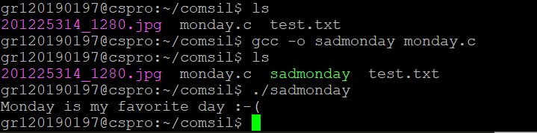
Use gcc
gcc version 확인: gcc –v
gcc 사용하기
C파일을 하나 만든다.
[컴파일] gcc 파일명.c
잘 컴파일이 되었다면 a.out이라는 이름을 가진 실행 파일이 자동으로 생긴다.
그 후 결과를 확인하고 싶다면 ./a.out ## (.)현재 디렉토리에서 실행한다는 뜻, a.out은 유닉스에서 기본으로 정해 놓은 C컴파일러의 출력 결과 바이너리 파일이다.
다른 이름의 실행 파일을 만들고 싶다면? gcc –o 실행파일명 소스파일명.c 또는 gcc 소스파일명.c –o 실행파일명
ex) gcc –o sadmonday monday.c
-o 다음에는 반드시 출력파일이름이 와야 한다.
컴파일 순서
(1) C Preprocessing (2) C 언어 컴파일 (3) Assemble (4) Linking

Slide 5
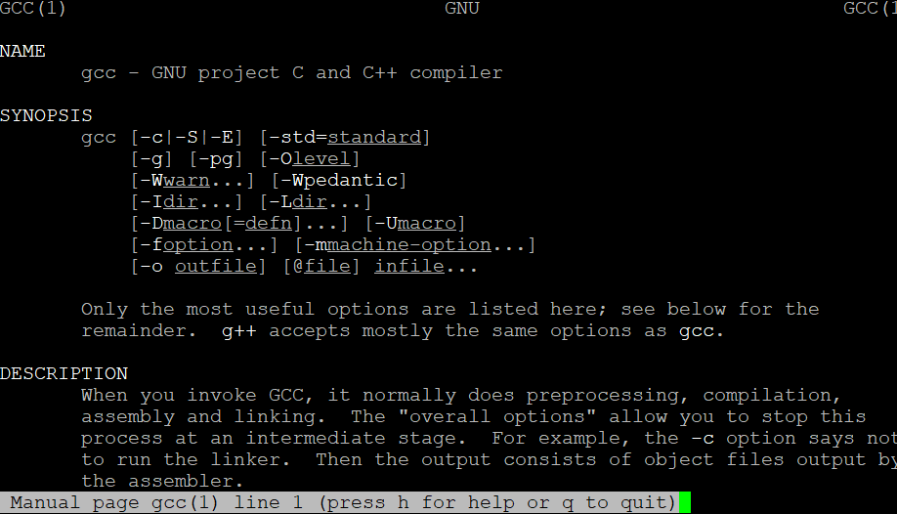
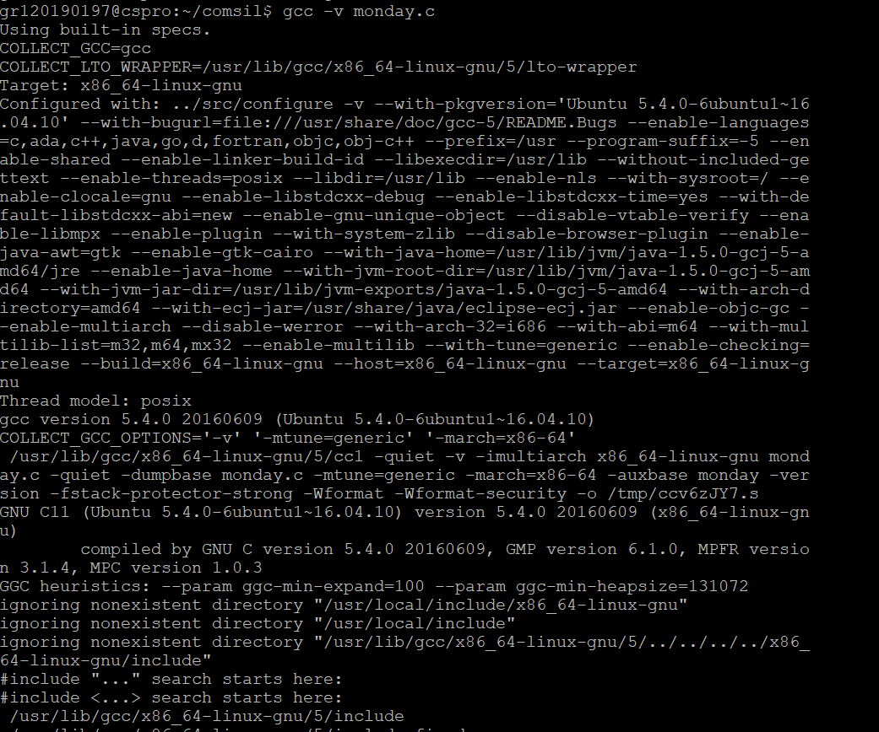
Use gcc
gcc 옵션: man gcc
-v 옵션 (컴파일 과정을 보여준다)
현재 사용하는 gcc 버전 및 소스에서 삽입한 stdio.h가 어느 디렉토리에 있는지 등의 정보를 볼 수 있다.
gcc 컴파일러 버전은 5.4.0이고 gcc가 stdio.h등의 헤더 파일에 접근하는 경로는 /usr/lib/gcc/x86 64-linux-gnu/5/include 등이다.

Slide 6

Use gcc
-D 옵션 (외부에서 define을 정의하는 옵션)
-c 옵션 (컴파일만 하고싶을 때, 여러 개의 소스파일을 컴파일 할 때 중요): gcc –c monday.c
gcc –o main main.c fun1.c fun2.c
gcc –c main.c
gcc –c fun1.c
gcc –c fun2.c
gcc –o main main.o fun1.o fun2.o
2번이 더 귀찮아 보이지만 fun1의 소스가 변경되었을 때, 목적파일을 이용하면 수정된 파일만 재컴파일하고, 기존파일과 링크만 시킴으로서 내부적으로 비효율적인 일을 하지 않을 수 있다.
-I 옵션 (#include 문장에서 지정한 헤더파일이 들어있는 곳을 정하는 옵션)
#include <stdio.h>를 사용한 경우, 시스템 표준 디렉토리인 /usr/include를 기준으로 파일을 찾아서 포함시킨다.
#include “stdio.h”를 사용한 경우, 지금 컴파일러가 실행되고 있는 현재 디렉토리를 기준으로 헤더파일을 찾는다.
이 두 디렉토리가 아닌 경우엔 –I<디렉토리>라고 명시한다.

Slide 7
Use Makefile
만약 관리해야 하는 소스코드가 수십, 수백개라면?
gcc –c main.c
gcc –c fun1.c
gcc –c fun2.c
…
gcc –c fun100.c
gcc –o program main.o fun1.o fun2.o … fun100.o
현실적으로 어려움
Makefile을 사용

Slide 8
Use Makefile
Makefile의 기본적인 구조
target … : prerequisites …
recipe
…
1) target: 목표가 되는 파일의 이름. Executable, object files.. Etc)
가장 처음에 등장하는 target: default goal(보통 executable file), goal == make의 최종목표
2) prerequisites: target을 위해 필요한 준비물들
3) recipe: Make가 수행하는 작업들
prerequisite이 바뀜 -> recipe에 따라 target 파일 생성
(필요한 target만 update 가능)

Slide 9
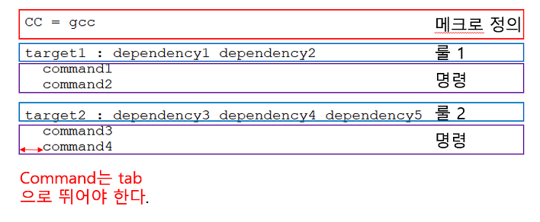
Use Makefile
linux상에서 반복적으로 발생하는 컴파일을 쉽게 하기 위해서 사용하는 make 프로그램의 설정 파일이다.
Makefile을 통하여 library 및 컴파일 환경을 관리 할 수 있다.
파일명: Makefile(권장)
Makefile의 매크로 정의란? Makefile에서 미리 정의된 환경 변수
Makefile은 목표(target), 의존관계(Dependency), 명령(command)로 이루어진다

Slide 10
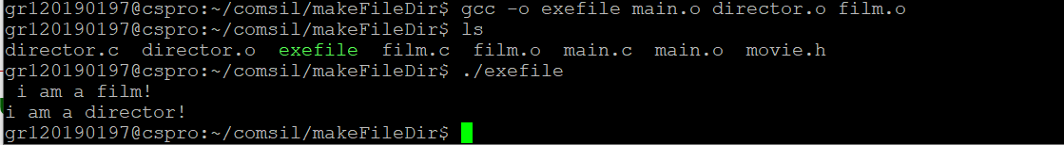
Use Makefile
Makefile과 일반적인 compile 과정의 차이점
각 파일에 대한 반복적 명령의 자동화로 인한 시간 절약
프로그램의 종속 구조를 빠르게 파악 할 수 있으며 관리가 용이
단순 반복 작업 및 재작성을 최소화
일반적인 컴파일
object파일 생성
실행 파일 생성 & 실행
movie.h
film.c
director.c
main.c
film.o
director.o
main.o
movie

Slide 11
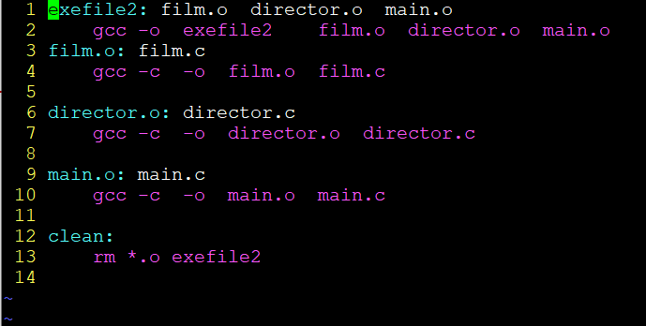
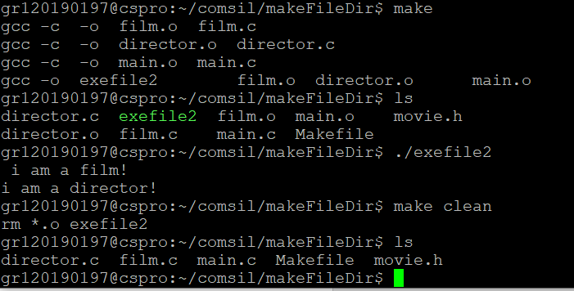
Use Makefile
예제) Makefile
vi Makefile 후 밑의 내용을 입력
make clean 명령으로 확장자가 .o인 파일과 exefile2가 지워진 것을 확인가능

Slide 12
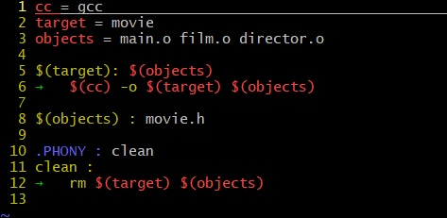
Use Makefile
Variable을 활용하여 Makefile 간략하게 만들기

Slide 13
Use Makefile
1) cc = gcc
‘gcc를 이용하여 컴파일 하겠다’ 라는 뜻. 만약 c++ 코드를 컴파일 한다면 g++로 바꿔주면 된다.
2) target = movie
이 Makefile의 최종 목표가 되는 파일의 이름이다.
3) objects = …
Make에서 사용되는 object file들의 모음
prerequisite과 recipe를 보다 간편하게 작성 가능

Slide 14
Use Makefile
Question) 왜 main.o film.o director.o 를 위한 recipe는 없을까?
make Deduce the Recipes
각 c파일을 컴파일 하기 위해 모든 recipe를 작성할 필요는 없다.
.o 파일은 언급되었는데 그것을 위한 rule이 없다?
-> make가 implicit rule을 사용한다.
Implicit rule: .o 파일을 새로 생성하거나 업데이트 해야 한다면, 같은 이름의 .c 파일을 찾아 cc –c 명령어를 사용한다.
ex) film.o가 필요 -> film.o가 없다? -> film.c 발견 ->
‘cc –c film.c –o film.o’ 수행
cc(소문자)는 linux에서 gcc와 같은 의미
$(objects) : movie.h
Header 파일이 변경되어도 object 파일을 새로 생성해준다.

Slide 15
Use Makefile
.PHONY : clean
…
Phony target
실제 파일의 이름이 아니라, 단순히 recipe를 대표하는 이름이라고 생각하면 된다.
여기서의 recipe: rm $(target) $(objects)
현재 디렉토리에 있는 target 파일과 모든 object 파일들을 지운다.
- PHONY를 사용하는 이유
예상치 못한 상황을 방지하기 위하여..
Ex) 파일 중에 clean이라는 이름을 가진 것이 있다면..?

Slide 16
자주 나오는 에러
Makefile:17: *** missing separator. Stop.
Makefile을 작성할 때 명령어(command)부분은 모두 TAB 문자로 시작해야 한다고 첫 번째 장부터 강조하였다. 위의 에러는 TAB 문자를 쓰지 않았기 때문에 make가 명령어인지 아닌지를 구별 못하는 경우이다.
대처: 17번째 줄(근처)에서 명령어가 TAB 문자로 시작하게 바꾼다.
make: *** No rule to make target `io.h', needed by `read.o'. Stop.
위의 에러는 의존 관계에서 문제가 발생했기 때문이다. 즉 read.c가 io.h에 의존한다고 정의되어 있는데, io.h를 찾을 수 없다는 에러이다.
대처: 의존 관계에서 정의된 io.h가 실제로 존재하는지 조사해 본다. 없다면 그 이유를 한번 생각해 본다. make dep를 다시 실행시켜서 의존 관계를 다시 생성시켜 주는 것도 하나의 방법이다.
Makefile:10: *** commands commence before first target. Stop.
위의 에러는 '첫 번째 타겟이 나오기 전에 명령어가 시작되었다'는 애매한 에러 메시지이다. 필자가 경험한 이 에러의 원인은 주로 긴 문장을 여러 라인에 표시를 하기 위해서 '\'를 사용할 때, 이를 잘못 사용했기 때문인 것 같다. 즉 '\'부분은 라인의 가장 끝문자가 되어야 하는데 실수로 '\'뒤에 스페이스를 몇 개 집어넣으면 여지없이 위의 에러가 발생한다.
대처: 10번째 줄(근처)에서 '\'문자가 있거든 이 문자가 라인의 가장 끝문자가 되도록 한다. 즉 '\'문자 다음에 나오는 글자(스페이스가 대부분) 는 모조리 없애 버린다.
make를 수행시키면 의도했던 실행 파일은 안생기고 이상한 행동만 한다. 가령 make clean 했을 때와 같은 행동을 보인다.
make는 천재가 아니라는 점을 생각해야 한다. make는 Makefile의 내용을 읽다가 첫 번째 타겟으로 보이는 것을 자신이 생성시켜야 할 결과 파일이라고 생각한다. 따라서 clean 부분을 Makefile의 첫번째 타겟으로 정해 버리면 위와 같은 결과가 나타나게 된다.
대처: 예제 7.1에서 all 이라는 필요 없는 타겟을 하나 만들어 두었다. 이것은 make가 all 을 첫 번째 타겟으로 인식시키기 위함이었다. 따라서 자신이 생성시키고 싶은 결과 파일을 첫 번째 타겟이 되게 하던지, 아니면 예제 7.1처럼 all과 같은 더미 타겟(dummy target)을 하나 만들어 둔다. 그리고 make clean, make dep 같은 부분은 Makefile의 끝부분에 만들어 두는 것이 안전하다.
이미 컴파일했던 파일을 고치지 않았는데도 다시 컴파일한다.
이 행동은 make가 의존 관계를 모르기 때문이다. 즉 사용자가 의존 관계를 설정해 주지 않았다는 말이 된다. 따라서 make는 무조건 모든 파일을 컴파일해서 실행 파일을 만드는 일이 자신이 할 일이라고 생각하게 된다.
대처: 목적 파일, 소스 파일, 헤더 파일들의 의존 관계를 설정해 주어야 한다. gccmakedep *.c 라고 하면 Makefile의 뒷부분에 자동적으로 의존 관계를 만들어 준다. 그외의 다른 파일들에 대해서는 사용자가 적절하게 의존 관계를 설정해 주어야 한다.
main.o : main.c io.h read.o : read.c io.h write.o : write.c io.h
gcc 사용시 발생할 수 있는 에러 메세지들
https://sfixer.tistory.com/entry/GCC-Error-Message-List

Slide 17
Use gdb
Compiling
Use gcc
Project Making
Use Makefile
Debugging
Use gdb

Slide 18
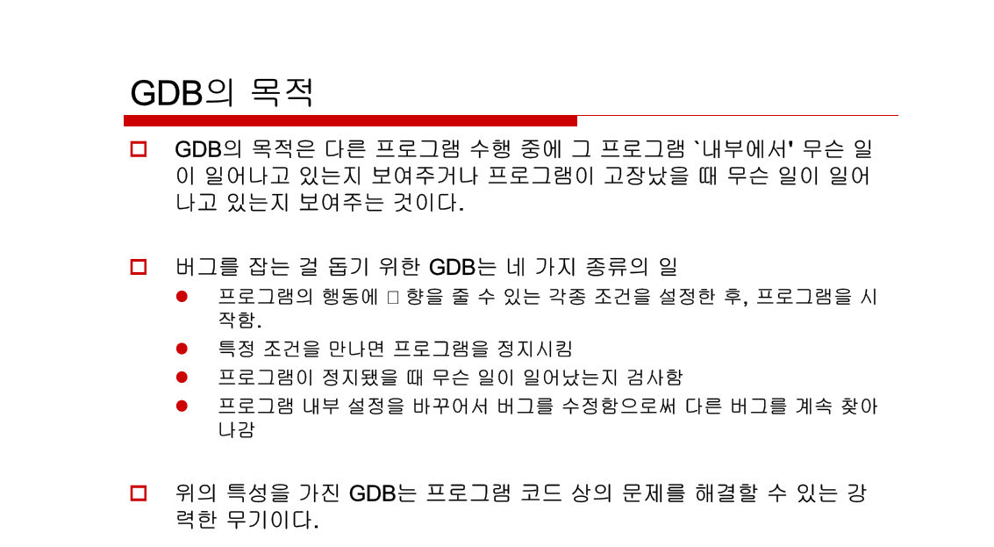

Slide 19
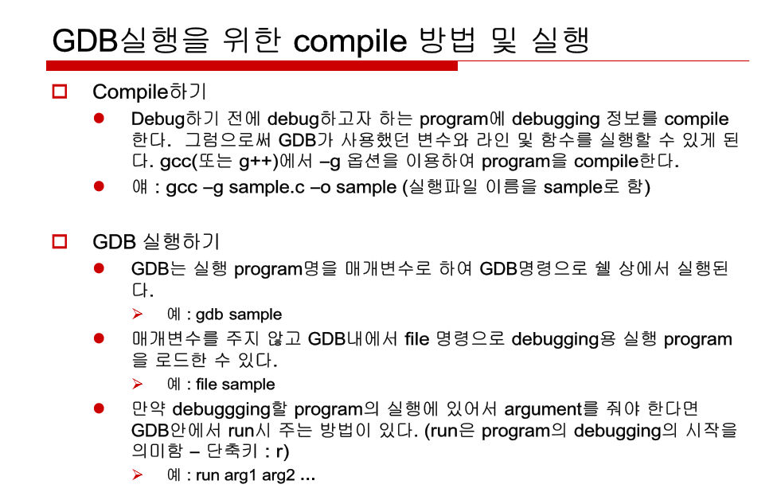

Slide 20
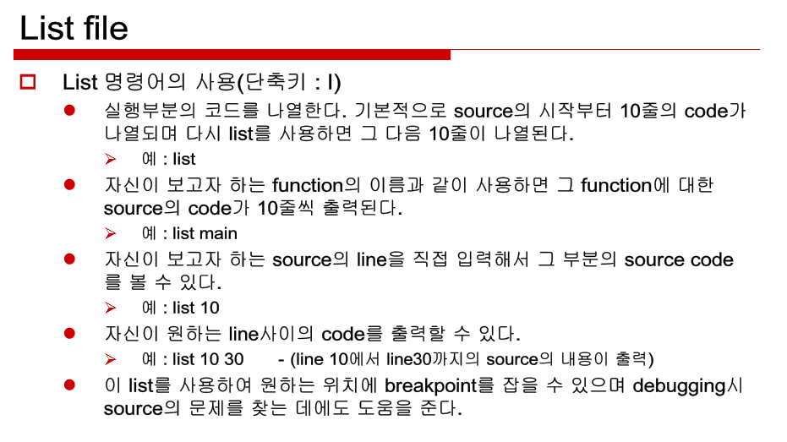

Slide 21
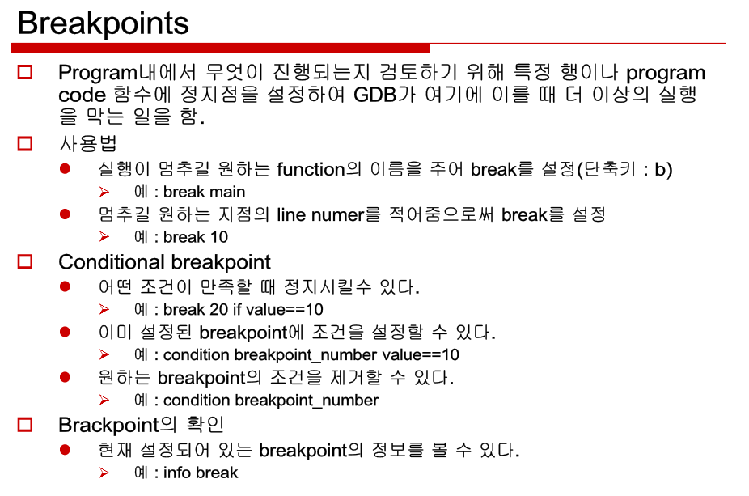

Slide 22
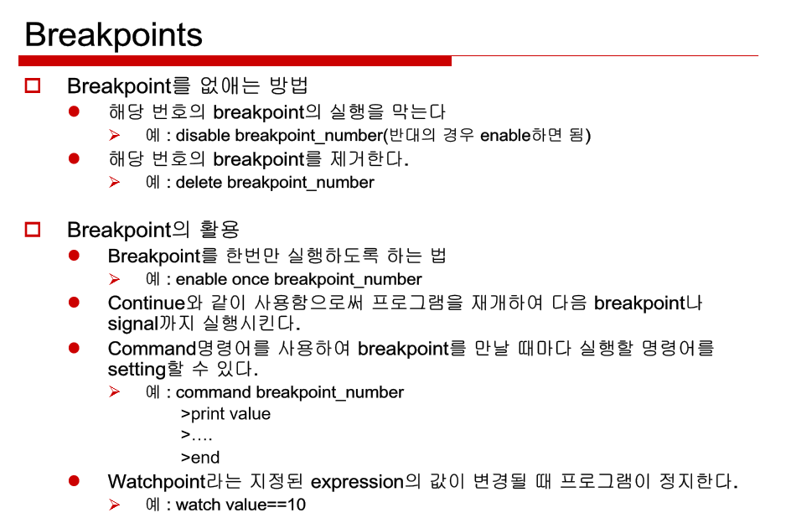

Slide 23
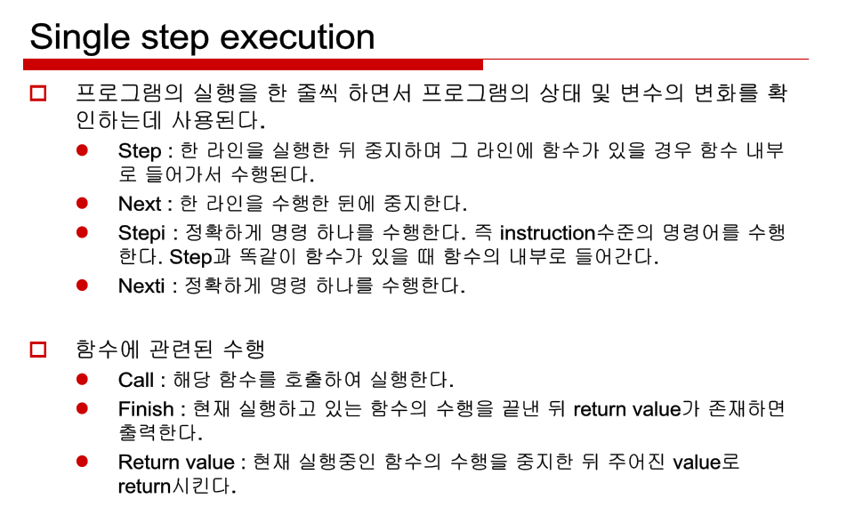

Slide 24
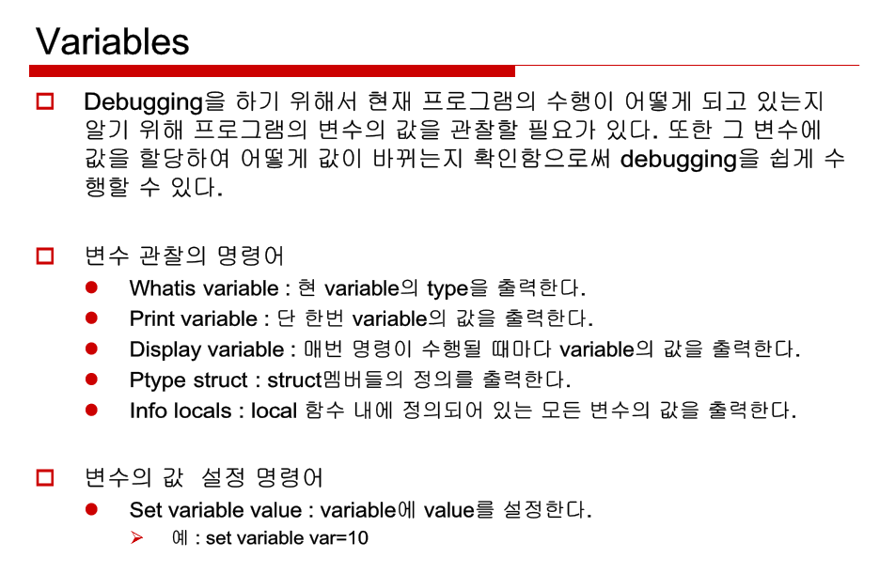

Slide 25
2주차 실습 안내 (UNIX-2)

Slide 26
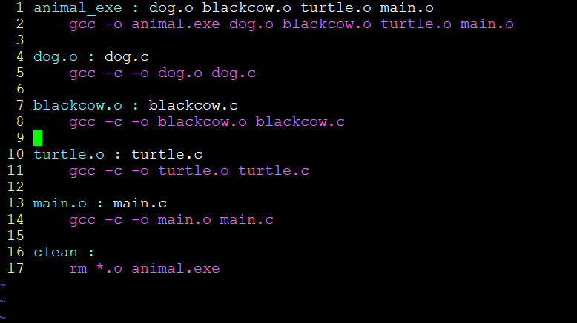
2주차 실습1
Makefile 간단히 만들기
variable을 사용하여 Makefile을 간단히 만들어본다
phony도 사용해본다

Slide 27
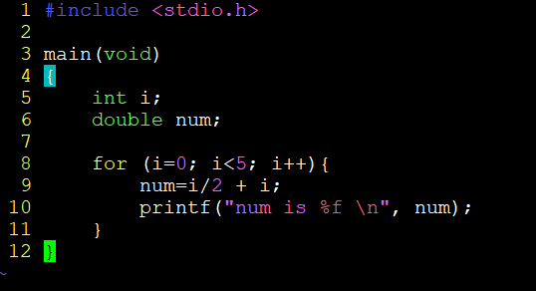
2주차 실습2
gdb를 이용하여 코드의 문제를 찾고 이유를 설명해본다.
코드)
breakpoint를 잡고 run해본다. breakpoint: b 포인트 잡을 줄 번호, run: r
한줄 한줄 실행해본다. 한 줄 실행: s
num값을 확인해본다. 변수에 들어있는 값을 확인하려면: display 변수명, num값 확인: p 변수명

Slide 28
2주차 실습3
프로그래밍 문제의 Remove_blanks_at_the_end 함수를 작성해본다.

Slide 29
2주차 실습 결과레포트
실습 결과화면을 첨부한다.
fmt를 구현하기 위해 사용한 함수들과 그 함수들의 목적을 간단히 설명한다.
실습시간에 작성한 Makefile의 한줄 한줄의 의미를 설명한다.
규칙 R5를 어떤 알고리즘으로 구현하였는지 상세히 설명한다.
make의 옵션들에 대하여 정리한다.

